Slide 1
"La Poule qui Chante"
Analyse stratégique pour l'export international
Notes:
Bonjour à toutes et tous.
Merci d'être présents aujourd'hui pour cette présentation sur notre stratégie d'export international. Je suis ravie de partager avec vous les résultats de mon analyse qui, je l'espère, va nous aider à prendre des décisions éclairées pour l'avenir de La Poule qui Chante à l'international.

Slide 2
Le défi
🌍 168 pays à analyser
❓ Quels marchés cibler en priorité ?
🎯 Objectif : Segmentation pertinente
💡 Approche data-driven avec 12 variables
Notes:
Alors, commençons par poser le contexte.
Patrick nous a confié un défi de taille : nous avons 168 pays potentiels à analyser pour notre expansion internationale.
La question centrale est simple mais cruciale : quels marchés devons-nous cibler en priorité ?
Face à cette complexité, nous ne pouvions pas nous permettre d'agir au hasard.
Nous avons donc adopté une approche data-driven, c'est-à-dire une approche basée sur les données, en analysant 12 variables clés pour chaque pays.
Ces variables couvrent la production, les échanges commerciaux, la consommation de viande et de volaille, mais aussi des indicateurs économiques et politiques. L'objectif final est d'obtenir une segmentation pertinente qui nous permette de prioriser nos efforts commerciaux.

Slide 3
Démarche analytique
1️⃣ ACP (Analyse en Composantes Principales)
→ Réduction de 12 à 2-3 dimensions
2️⃣ CAH (Classification Ascendante Hiérarchique)
→ Identification de la structure naturelle
3️⃣ K-means (Clustering)
→ Segmentation en 4 groupes homogènes
Notes:
Pour répondre à cette question, j'ai mis en place une démarche analytique en trois étapes.
Premièrement, j'ai utilisé l'ACP, c'est-à-dire l'Analyse en Composantes Principales.
Cette technique statistique nous permet de réduire la complexité de nos 12 variables initiales en les résumant en 2 ou 3 dimensions principales.
En gros, c'est comme si on cherchait les meilleurs angles de vue pour observer nos données et en extraire l'essentiel.
Deuxièmement, j'ai réalisé une CAH, une Classification Ascendante Hiérarchique. Cette méthode nous aide à identifier la structure naturelle qui émerge de nos données. Elle nous montre comment les pays se regroupent spontanément en fonction de leurs similarités.
Enfin, troisièmement, j'ai appliqué un algorithme de clustering appelé K-means. Cette technique nous a permis de segmenter nos 168 pays en 4 groupes homogènes, qui partagent des caractéristiques communes. Ces 4 groupes vont nous servir de base pour définir nos stratégies d'entrée sur les marchés.

Slide 4
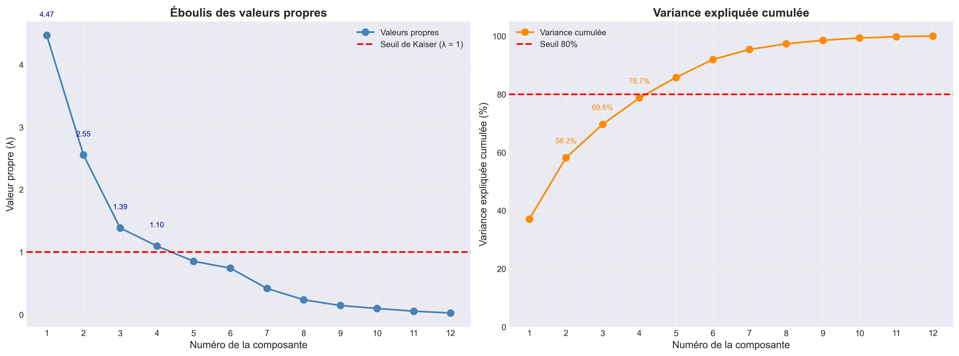
Réduction de dimensionnalité - ACP
📊 Éboulis des valeurs propres
• CP1 : 37.0% de variance
• CP2 : 21.2% de variance
• Total : 58.2% de l'information conservée
✅ Choix retenu : 2 composantes (CP1–CP2) pour une représentation 2D lisible (58% de variance expliquée)
À noter : les règles de Kaiser / 80% suggèrent 4–5 composantes ; ici on privilégie la lisibilité 2D pour l’analyse exploratoire.
Notes:
Regardons maintenant les résultats de notre ACP.
À gauche, vous voyez ce qu'on appelle l'éboulis des valeurs propres.
Ce graphique nous aide à déterminer combien de dimensions nous devons conserver.
La première composante, que j'appellerai CP1, capture 37% de la variance totale de nos données. La deuxième composante, CP2, en capture 21,2%.
Ensemble, ces deux composantes résument 58,2% de l'information contenue dans nos 12 variables initiales.
Je sais que certaines règles statistiques, comme le critère de Kaiser ou la règle des 80%, suggèrent de conserver 4 ou 5 composantes. Cependant, pour une analyse exploratoire comme la nôtre et surtout pour pouvoir visualiser nos résultats de manière claire et lisible, j'ai fait le choix de me concentrer sur ces deux premières dimensions. Cela nous permet d'avoir une représentation en 2D que tout le monde peut comprendre et interpréter facilement.

Slide 5
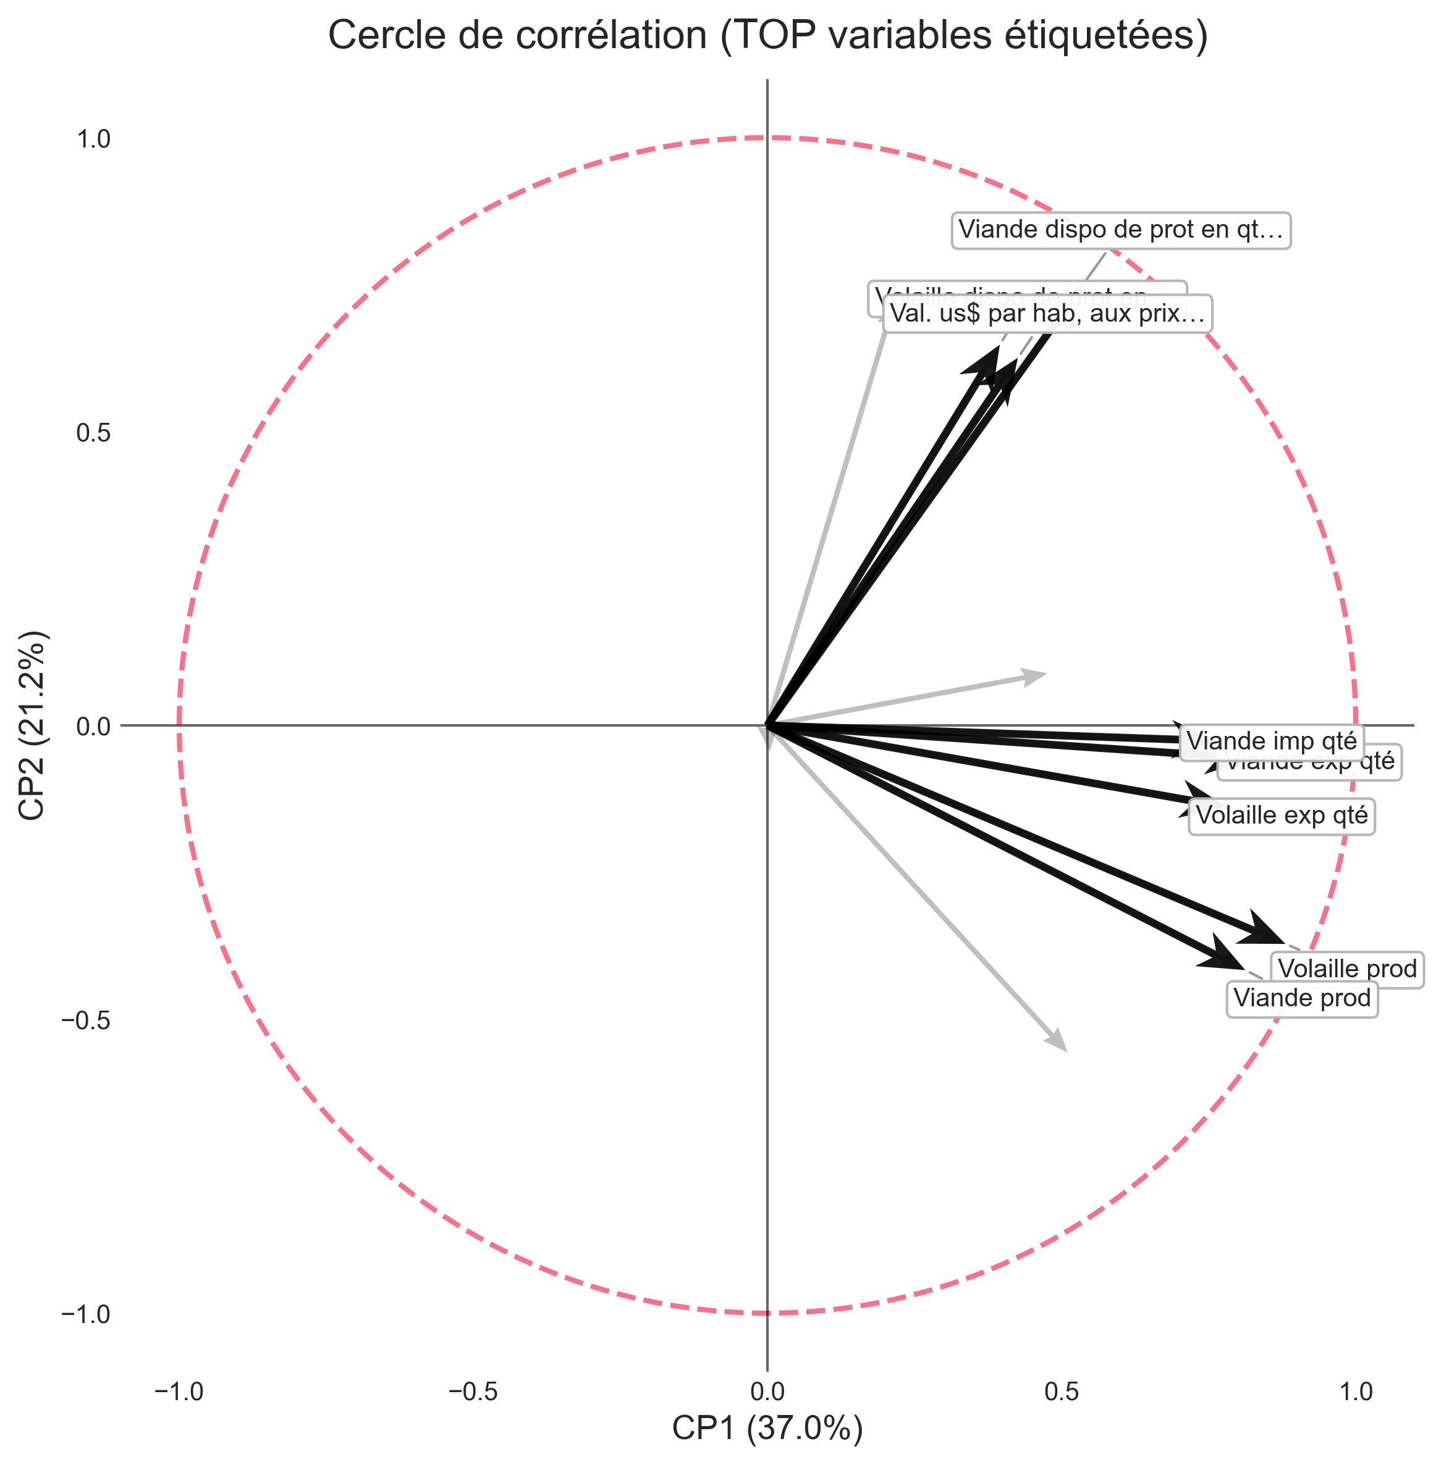
Les deux dimensions principales
CP1–CP2 : 58% de variance expliquée
CP1 (37%) — Intensité “production & échanges”
Production viande/volaille
Importations & exportations viande/volaille
Population (effet “taille”)
CP2 (21%) — Développement & protéines par personne
PIB/habitant (prix constants)
Stabilité politique
Protéines disponibles / personne (viande + volaille)
Flèche longue = variable bien représentée ; flèches proches = variables corrélées.
Notes:
Alors, que représentent concrètement ces deux dimensions ?
Commençons par CP1, notre première composante qui explique 37% de la variance.
J'ai choisi de l'appeler "Intensité production et échanges".
Cette dimension capte essentiellement la taille et l'activité du marché : la production de viande et de volaille, les volumes d'importations et d'exportations, et aussi la population du pays.
Plus un pays se trouve à droite sur cette dimension, plus il est un acteur majeur en termes de volumes de production et d'échanges commerciaux.
La deuxième composante, CP2, qui représente 21% de la variance, j'ai choisi de la nommer "Développement et protéines par personne". Elle reflète le niveau de développement économique du pays à travers le PIB par habitant en prix constants, la stabilité politique, et aussi les protéines disponibles par personne par jour, qu'il s'agisse de viande ou de volaille. Plus un pays est positionné en haut sur cette dimension, plus il est développé et stable.
Sur le cercle de corrélation que vous voyez à droite, les flèches longues indiquent les variables bien représentées, et les flèches qui pointent dans des directions proches indiquent des variables corrélées entre elles. C'est une façon visuelle de voir quelles variables jouent ensemble.

Slide 6
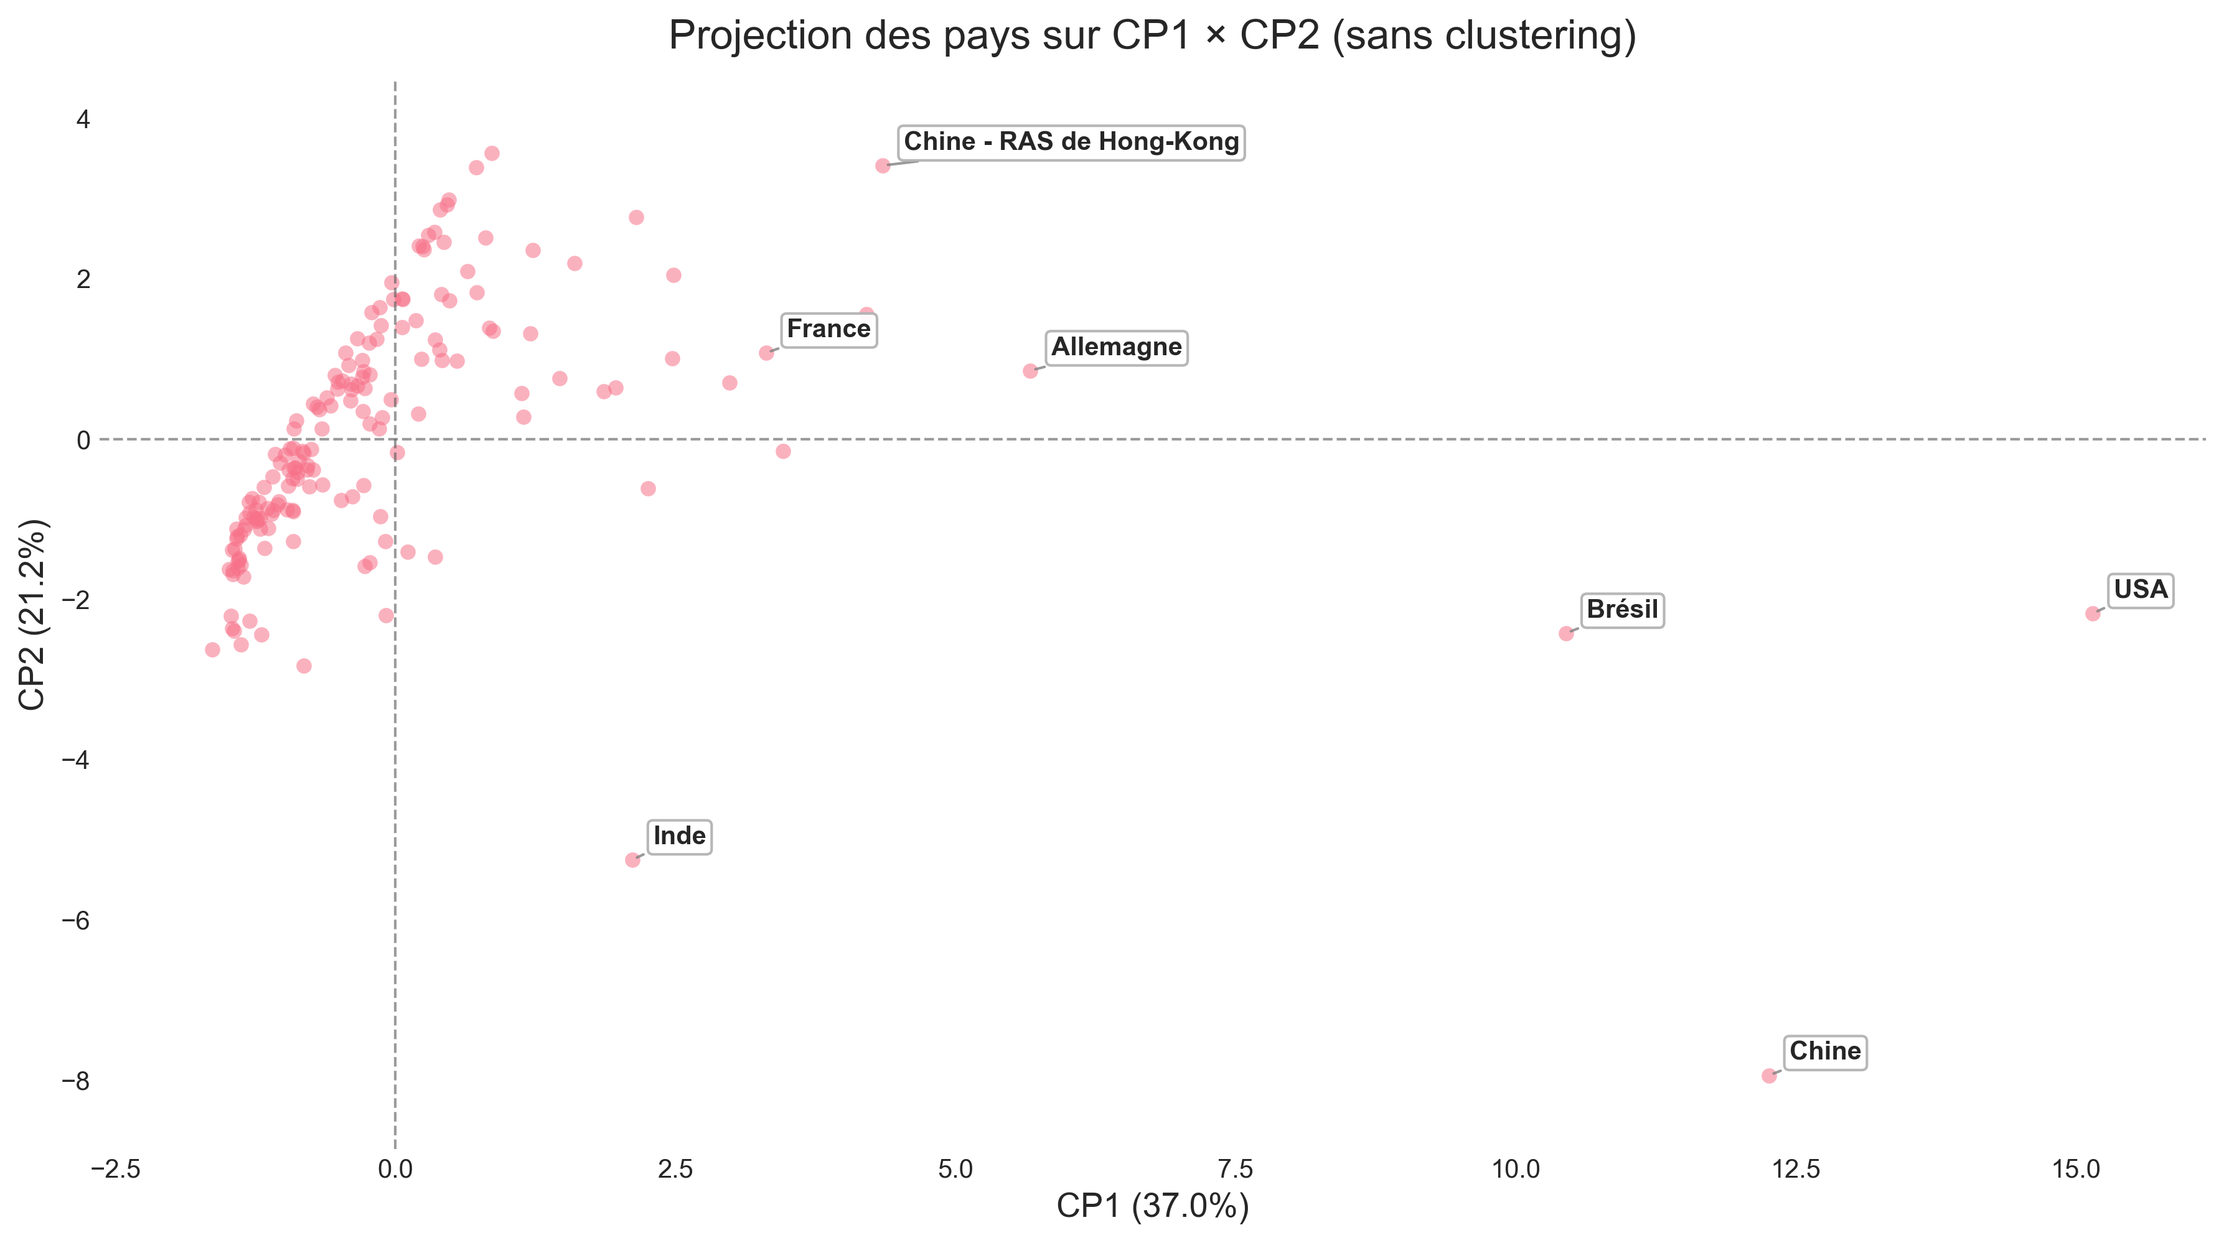
Structure naturelle des données
Projection des 168 pays sur CP1 × CP2
Observation : 4-5 groupes visibles spontanément
• Extrême gauche : Pays en développement
• Centre-haut : Pays développés importateurs
• Droite : Grands producteurs
• Outliers : Chine, USA, Brésil
Notes:
Maintenant, projetons nos 168 pays sur ce plan factoriel formé par CP1 et CP2, sans encore appliquer de clustering.
Ce graphique est fascinant parce qu'on voit déjà, à l'œil nu, une structure naturelle qui émerge spontanément.
À l'extrême gauche, on observe un nuage dense de pays en développement, avec des niveaux de production et de consommation relativement faibles.
Au centre, vers le haut, on trouve des pays développés qui sont principalement importateurs.
À droite, on voit des grands producteurs et exportateurs. Et puis il y a quelques outliers, des pays vraiment à part comme la Chine, les États-Unis et le Brésil, qui se détachent nettement du reste.
Cette observation visuelle nous donne déjà une intuition : il semble y avoir entre 4 et 5 groupes distincts. C'est encourageant parce que cela signifie que nos données ont une vraie structure, et que notre clustering va pouvoir en tirer parti.

Slide 7
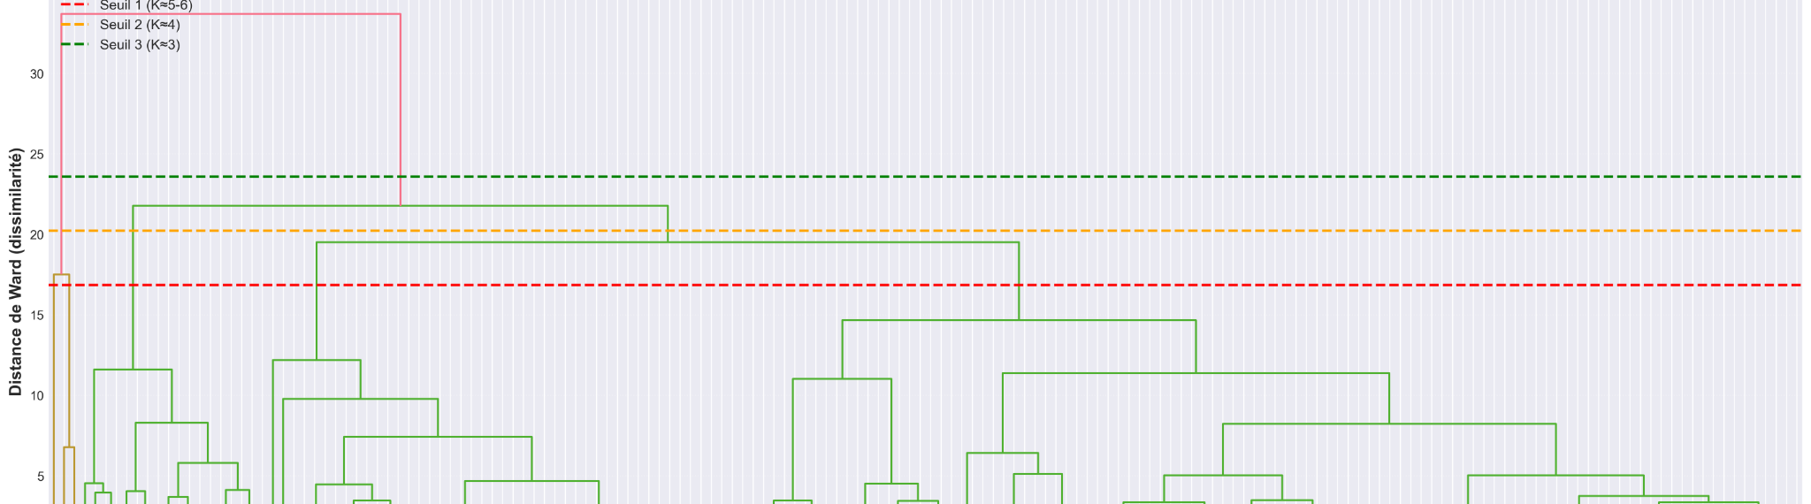
Classification Ascendante Hiérarchique
🌳 Dendrogramme - Méthode de Ward
3 seuils testés :
• K=3 : trop agrégé (groupes trop hétérogènes)
• K=4 : compromis retenu ✓
• K=5-6 : sur-segmentation
💡 Les grands sauts = fusions de groupes différents
Notes:
Pour confirmer cette intuition, j'ai réalisé une Classification Ascendante Hiérarchique avec la méthode de Ward.
Le dendrogramme que vous voyez ici représente l'arbre hiérarchique des regroupements successifs de pays.
J'ai testé trois seuils de découpe différents. Avec K égal 3, les groupes étaient trop agrégés, c'est-à-dire qu'ils mélangeaient des pays trop différents. Avec K égal 5 ou 6, on tombait dans la sur-segmentation, avec des groupes trop petits et difficiles à exploiter stratégiquement. Le compromis optimal s'est avéré être K égal 4 clusters.
Ce qu'il faut retenir ici, c'est que les grands sauts verticaux dans le dendrogramme indiquent des fusions de groupes très différents. Plus le saut est important, plus les groupes fusionnés sont distincts. Et on voit clairement que couper à 4 groupes respecte bien les discontinuités naturelles de nos données.

Slide 8
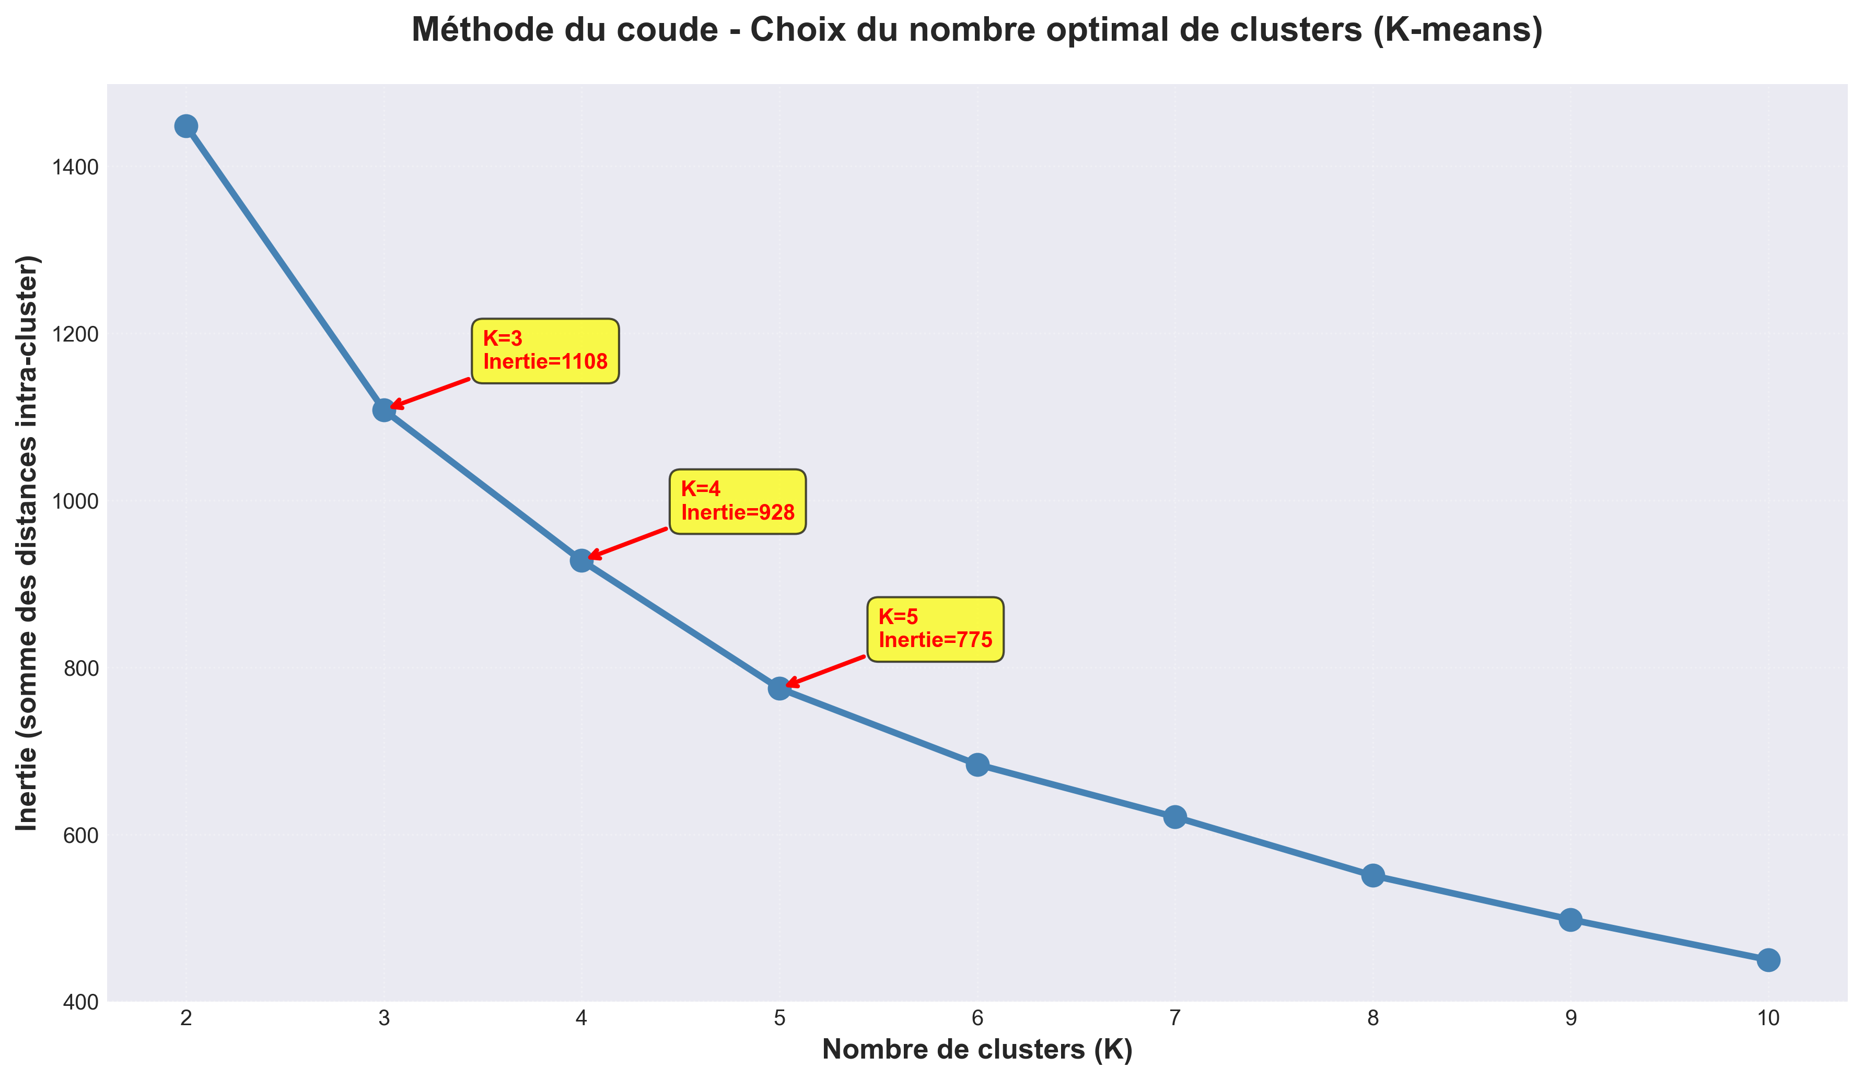
Validation avec K-means
📉 Méthode du coude (Inertie)
• K=2 → Inertie = 1449
• K=3 → Inertie = 1108
• K=4 → Inertie = 928
• K=5 → Inertie = 775
✅ Coude retenu à K=4
(+ cohérent avec la CAH)
Notes:
Pour valider ce choix de 4 clusters, j'ai utilisé une autre méthode appelée K-means et j'ai appliqué la méthode du coude.
Cette technique consiste à mesurer l'inertie, c'est-à-dire la dispersion des points au sein de chaque cluster, pour différentes valeurs de K.
Regardez la courbe : quand on passe de 2 à 3 clusters, l'inertie diminue fortement.
Quand on passe de 3 à 4, elle diminue encore significativement.
Mais après 4, la diminution devient beaucoup plus faible.
C'est ce qu'on appelle le coude de la courbe, et c'est exactement à K égal 4.
Ce résultat est cohérent avec notre analyse CAH précédente. Nous avons donc une convergence de trois méthodes différentes : l'observation visuelle, la CAH et le K-means, qui toutes nous pointent vers une segmentation en 4 clusters. C'est ce qu'on appelle une triangulation méthodologique, et cela nous donne une grande confiance dans la robustesse de notre choix.

Slide 9
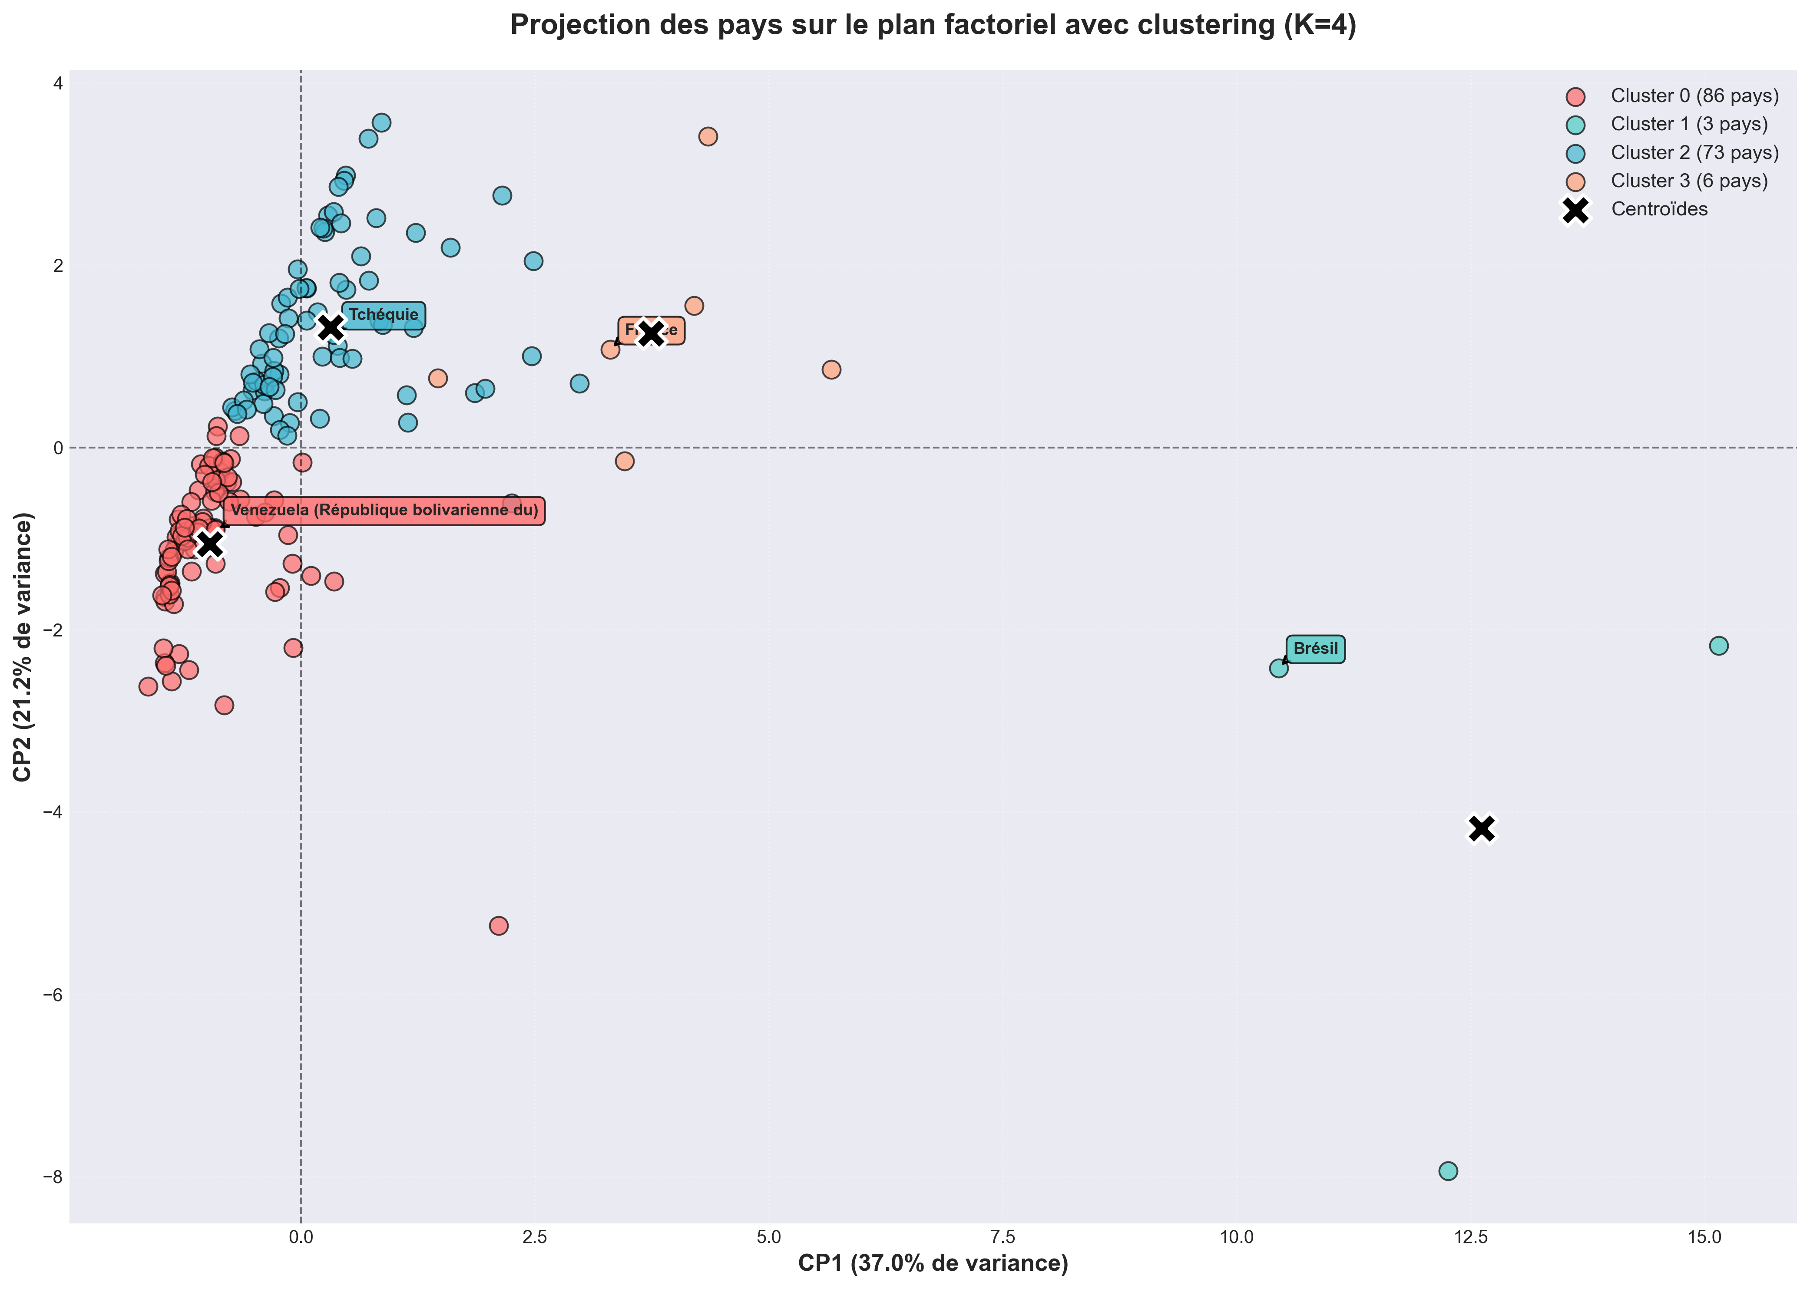
Segmentation finale
🎨 168 pays répartis en 4 clusters - La projection CP1–CP2 met en évidence 4 groupes
Notes:
Voici donc notre segmentation finale.
Nos 168 pays sont répartis en 4 clusters distincts, que vous voyez ici en couleurs différentes sur la projection du plan factoriel.
Le cluster 0, en rouge, regroupe 86 pays et se situe principalement à gauche et en bas du graphique.
Le cluster 1, en turquoise, ne contient que 3 pays, positionnés à l'extrême droite.
Le cluster 2, en bleu clair, rassemble 73 pays au centre et en haut.
Enfin, le cluster 3, en orange clair, compte 6 pays dans la partie haute du graphique.
Maintenant, la vraie question est : que représentent ces groupes et comment devons-nous les interpréter pour notre stratégie ?

Slide 10
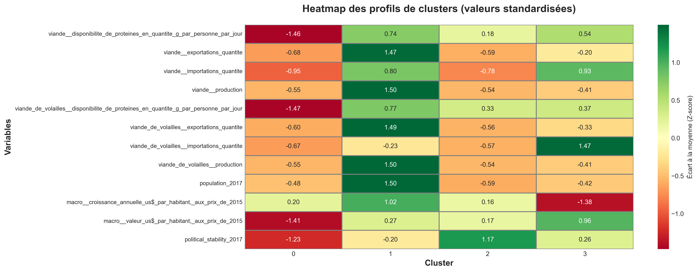
Caractéristiques des clusters
Heatmap en z-scores : vert = au-dessus de la moyenne, rouge = en dessous.
Cluster 1 : production + échanges viande/volaille élevés.
Cluster 0 : niveaux globalement faibles (production, échanges, protéines).
Cluster 2 : profil “développé/stable” (PIB/hab, stabilité).
Cluster 3 : profil importateur (imports élevés, plutôt riche).
Notes:
Pour répondre à cette question, j'ai créé une heatmap qui visualise les profils moyens de chaque cluster.
Les valeurs sont standardisées, ce qui signifie que le vert indique des valeurs au-dessus de la moyenne mondiale, et le rouge des valeurs en dessous.
Le cluster 1, c'est le groupe des superpuissances. On voit que tout est vert foncé pour la production et les échanges de viande et de volaille. Ce sont des géants en termes de volumes.
Le cluster 0, à l'inverse, affiche du rouge sur presque toutes les lignes. Ce sont des pays avec des niveaux globalement faibles de production, d'échanges et de consommation de protéines animales.
Le cluster 2 se caractérise par un profil développé et stable. On voit du vert intense sur le PIB par habitant et la stabilité politique. Ce sont des marchés riches et sûrs.
Enfin, le cluster 3 montre un profil d'importateur. Les importations de volaille sont très élevées en vert foncé, et ces pays ont également un bon niveau de richesse. Ce sont des marchés qui achètent beaucoup à l'international.
Cette lecture visuelle nous aide à donner du sens à nos clusters et à les nommer de manière compréhensible pour notre stratégie commerciale.

Slide 11
Cluster 0 : Marchés émergents (86 pays)
⏳ Profil :
• PIB/hab : 2 844 USD
• Consommation : 11.7 g/personne/jour
• Stabilité : -0.45 (instable)
📍 Exemples : Afghanistan, Bangladesh, Angola
🎯 Stratégie : VEILLE - Non prioritaires
Surveillance à long terme (5-10 ans)
Notes:
Commençons par le cluster 0, que j'ai appelé "Marchés émergents".
Il regroupe 86 pays, soit plus de la moitié de notre échantillon.
Le profil type de ces pays est le suivant : un PIB par habitant moyen de seulement 2844 dollars américains, une consommation de protéines animales très faible à 11,7 grammes par personne par jour, et un indice de stabilité politique négatif de moins 0,45, ce qui indique une certaine instabilité.
Quelques exemples concrets : l'Afghanistan, le Bangladesh, l'Angola.
Pour ces marchés, ma recommandation stratégique est claire : ce sont des marchés non prioritaires pour nous dans l'immédiat. Notre approche doit être une veille à long terme, sur un horizon de 5 à 10 ans. Nous devons surveiller leur évolution, car certains pourraient devenir intéressants à l'avenir, mais pour l'instant, nos ressources sont mieux investies ailleurs.

Slide 12
Cluster 1 : Géants mondiaux (3 pays)
🥉 Les 3 superpuissances :
• 🇧🇷 Brésil
• 🇨🇳 Chine
• 🇺🇸 États-Unis
📊 Production : 52 963 tonnes
📤 Exportations : 5 268 tonnes
🎯 Stratégie : NICHES PREMIUM B2B
Segments haut de gamme uniquement (marchés complexes / concurrence forte)
Notes:
Le cluster 1, je l'ai baptisé "Géants mondiaux", et il ne compte que trois pays, mais pas n'importe lesquels : le Brésil, la Chine et les États-Unis.
Ce sont les trois superpuissances de la viande et de la volaille au niveau mondial.
Les chiffres parlent d'eux-mêmes : une production moyenne de 52 963 tonnes et des exportations de 5268 tonnes. Ces pays dominent le marché mondial.
Alors, quelle stratégie adopter face à ces mastodontes ? Nous ne pouvons clairement pas rivaliser avec eux sur les volumes ou les prix.
Ma recommandation est donc de cibler des niches premium en B2B.
Il s'agit de segments haut de gamme uniquement, où notre valeur ajoutée biologique et notre qualité française peuvent faire la différence.
Ces marchés sont complexes avec une concurrence féroce, mais il existe des opportunités dans les circuits de restauration haut de gamme ou les enseignes spécialisées. C'est une stratégie à long terme, sur 3 à 5 ans, qui nécessite des partenariats solides et une approche très ciblée.

Slide 13
Cluster 2 : Pays développés (73 pays)
🥈Phase 2
📍 UE, Japon, Canada, Australie...
Consommation élevée : 32 g/j
Importations > Production
Stabilité : +1.17
Pouvoir d'achat élevé
🎯 Stratégie : DÉPLOIEMENT SÉLECTIF
Marchés attractifs mais très concurrentiels / Ciblage par pays / par segments (qualité + volumes)
Notes:
Passons maintenant au cluster 2, les "Pays développés".
Ce groupe de 73 pays représente notre cible de phase 2, à moyen terme.
On y trouve l'Union européenne, le Japon, le Canada, l'Australie, et bien d'autres économies avancées.
Ces marchés présentent un profil très attractif : une consommation élevée de 32 grammes de protéines animales par personne par jour, des importations supérieures à la production locale, ce qui signifie qu'ils sont demandeurs de produits étrangers, un indice de stabilité politique très élevé de plus 1,17, et un pouvoir d'achat important.
Ce sont donc des marchés naturellement attirants pour nous. Cependant, ils sont aussi très concurrentiels. De nombreux acteurs internationaux y sont déjà présents, et les barrières à l'entrée peuvent être élevées.
Ma recommandation stratégique est donc un déploiement sélectif. Il ne s'agit pas de foncer tête baissée sur tous ces pays en même temps, mais plutôt de sélectionner des marchés cibles pays par pays, et de définir des segments précis en termes de qualité et de volumes. C'est une approche à moyen terme, sur un horizon de 18 à 36 mois.

Slide 14
Cluster 3 : Hubs stratégiques (6 pays)
🥇 Effet de levier maximal
📍 France, Allemagne, Hong-Kong, Arabie Saoudite, Mexique, Royaume-Uni
Proximité & logistique (Allemagne / voisins)
Marché déjà connu (France = pays d’origine)
Petit cluster : action rapide + pilotage simple
Hubs = accès à une région (plateformes import/réexport)
🎯 Stratégie : HUBS LOGISTIQUES
1 hub = accès à tout un marché régional(Arabie Saoudite : opportunité MENA + sujet halal/certif à anticiper)
Notes:
Et maintenant, le cluster qui me paraît le plus stratégique à court terme : le cluster 3, les "Hubs stratégiques".
Il ne compte que 6 pays, mais ce sont des marchés à fort effet de levier.
On y trouve la France, l'Allemagne, Hong-Kong, l'Arabie Saoudite, le Mexique et le Royaume-Uni.
Pourquoi ces pays sont-ils si intéressants pour nous ?
Il y a un élément particulièrement rassurant : la France, notre marché domestique où nous sommes déjà implantés, fait partie de ce cluster. Cela signifie que les cinq autres pays partagent des caractéristiques similaires à un marché que nous connaissons bien et que nous maîtrisons déjà. C'est un vrai atout pour réduire le risque d'entrée sur ces nouveaux marchés.
Ensuite, la proximité et la logistique jouent en notre faveur. L'Allemagne est notre voisin direct, avec des infrastructures logistiques excellentes. Le cluster est de petite taille, ce qui signifie qu'on peut agir rapidement et piloter nos actions de manière simple et efficace.
Et surtout, ce sont des hubs, c'est-à-dire des plateformes d'importation et de réexportation qui nous donnent accès à des régions entières.
Hong-Kong est la porte d'entrée vers l'Asie du Sud-Est. L'Arabie Saoudite nous ouvre les marchés du Moyen-Orient et de l'Afrique du Nord, avec une mention spéciale pour l'opportunité halal que nous devrons anticiper en termes de certifications. Le Mexique, lui, peut servir de hub pour l'Amérique latine.
Ma recommandation stratégique est donc d'utiliser ces pays comme hubs logistiques. Un hub bien choisi nous permet d'accéder à tout un marché régional. C'est notre priorité numéro un à court terme.

Slide 15
Hiérarchisation des marchés
Plan d’action :
🥇 Court terme (0–18 mois) : Cluster 3 (Hubs)
Focus : Allemagne + Royaume-Uni + France (effet proximité / marchés connus)
Extensions : Hong-Kong + Arabie Saoudite + Mexique (portes d’entrée régionales)
🥈 Moyen terme (18–36 mois) : Cluster 2 (Développés)
Déploiement sélectif : UE + Japon + Canada + Australie…
🥉 Long terme (3–5 ans) : Cluster 1 (Géants)
Niches premium B2B : USA + Chine + Brésil
⏳ Très long terme (5–10 ans) : Cluster 0 (Émergents)
Veille / opportunités à maturité
Notes:
Maintenant que nous avons compris nos quatre clusters, voyons comment les hiérarchiser dans le temps avec un plan d'action concret.
À court terme, sur les 0 à 18 prochains mois, notre focus absolu doit être le cluster 3, nos hubs stratégiques.
Plus précisément, je recommande de commencer par deux pays où nous avons un avantage évident de proximité : l'Allemagne et le Royaume-Uni.
L'Allemagne nous offre une excellente logistique et un accès facilité à l'Europe centrale.
Le Royaume-Uni présente également un intérêt particulier : après les différentes crises sanitaires qu'a connues le pays, notamment la vache folle et la grippe aviaire, les consommateurs britanniques sont devenus particulièrement sensibles à la qualité et à la traçabilité des produits carnés.
Notre positionnement biologique et notre expertise française peuvent donc y trouver un écho très favorable.
Ensuite, nous pourrons étendre à Hong-Kong, l'Arabie Saoudite et le Mexique, qui nous serviront de portes d'entrée régionales.
À moyen terme, sur 18 à 36 mois, nous passerons au cluster 2, les pays développés, avec un déploiement progressif et sélectif.
À long terme, sur 3 à 5 ans, le cluster 1, les géants mondiaux, mais uniquement sur des niches premium en B2B.
Et enfin, le cluster 0, les marchés émergents, restera sous veille sur un horizon de 5 à 10 ans.

Slide 16
Choix méthodologiques
✅ Standardisation (centrage-réduction)
→ variables comparables (mêmes unités)
✅ ACP avant clustering
→ réduction du bruit + visualisation en 2D
✅ K=4 retenu
→ convergence : visuel (CP1–CP2) + CAH (Ward) + coude K-means
💡 Conclusion : choix robustes (triangulation)
Notes:
Avant de conclure, un mot rapide sur la méthodologie pour vous assurer de la solidité de nos conclusions.
J'ai standardisé toutes les variables pour les rendre comparables, ce qui évite qu'une variable domine artificiellement l'analyse.
J'ai appliqué l'ACP avant le clustering pour réduire le bruit et obtenir une visualisation claire.
Et surtout, le choix de K égal 4 clusters repose sur une convergence de trois approches : l'observation visuelle, la CAH avec la méthode de Ward, et la méthode du coude avec K-means.
Cette triangulation nous donne une grande confiance dans nos résultats.

Slide 17
De 168 pays à 4 stratégies
🎯 Cheminement :
168 pays / 12 variables
ACP → axes synthétiques
Clustering (K=4) → groupes homogènes
Interprétation → 4 stratégies de marché
✅ Résultat : segmentation lisible et actionnable
Notes:
En résumé, nous sommes partis de 168 pays et de 12 variables, une complexité impossible à gérer directement.
L'ACP nous a permis d'identifier les axes synthétiques essentiels.
Le clustering avec K égal 4 a regroupé les pays selon leurs profils similaires.
Et l'interprétation business nous a conduits à définir 4 stratégies de marché claires et opérationnelles.
Nous savons maintenant où concentrer nos efforts, dans quel ordre, et avec quelle approche pour chaque segment.

Slide 18
Merci de votre attention
Notes:
Voilà, j'en ai terminé avec ma présentation. Merci beaucoup de votre attention. Je reste bien sûr à votre disposition pour répondre à vos questions ou approfondir certains points qui vous sembleraient importants. J'espère que cette analyse vous donnera les clés pour prendre les meilleures décisions pour le développement international de La Poule qui Chante.

